Slide 1
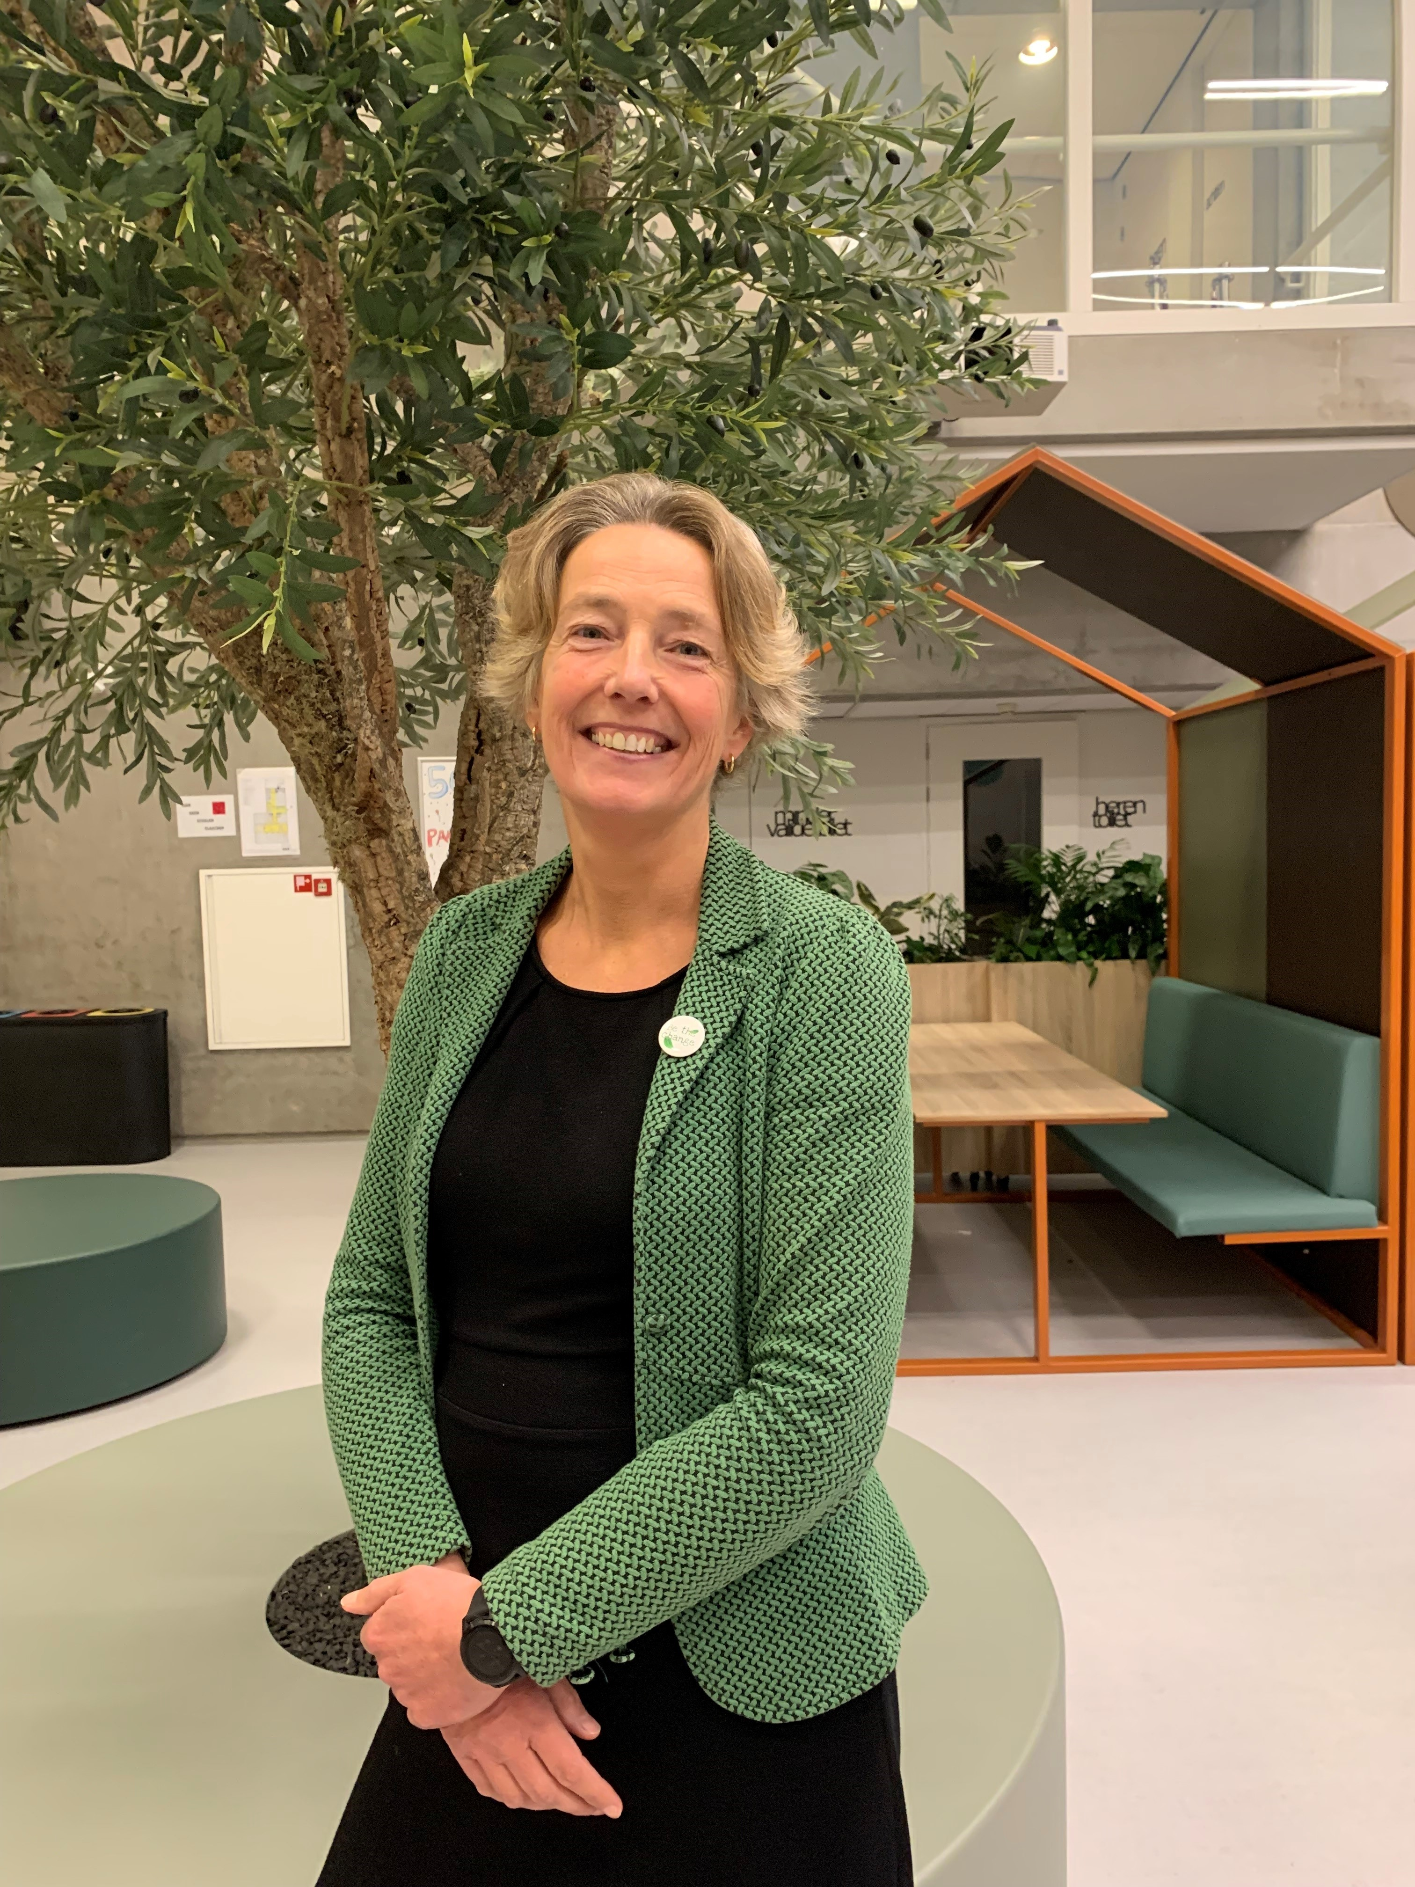
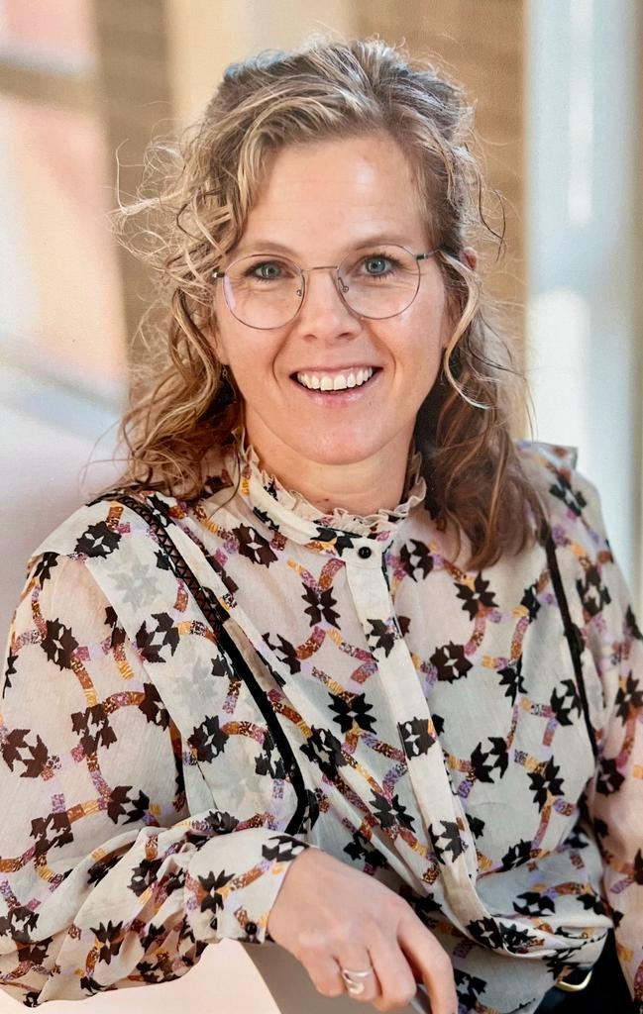
Overgang en advisering meertalige leerlingen: - vanuit de taalklas naar het VO; - vanuit de ISK naar het VO.
Studiemiddag PO-VO
12 november 2024

Slide 2
Doelen van deze workshop:
Weet je wat de taalklassen in het PO doen.
Weet je wat de ISK in het VO doet.
Weet je waar de leerlingen in het PO en VO naar toe uitstromen
Weet je hoe perspectief wordt bepaald in het PO en in het VO.
Weet je hoe het werkt met de overdracht van de taalklas/isk naar het VO.
Weet je wat de uitdagingen zijn in de advisering
Weet je hoe het zit met doorgaande leerlijnen.
Weet je wat de uitdagingen zijn in de overgang naar regulier
Weet je wat een coach nieuwkomers is en wat hij of zij doet

Slide 3
Doel ISK / taalklassen
Leerlingen laten landen en zich veilig laten voelen in Nederland en op school.
Leerlingen stromen door naar regulier onderwijs passend bij hun taal- en cognitief niveau.
leerlingen maken kennis met de Nederlandse cultuur (burgerschap)
Notes:
Prognoses zijn lastig te maken. Overleg met gemeente over taakstelling, maar toekomstig azc weet niet welke doelgroep we krijgen.
Arbeids-en kennismigranten onvoorspelbaar, afhankelijk van politiek klimaat
Instroom vanuit PO beter te voorspellen.

Slide 4
Arbeidsmigranten
Kennismigranten
Taalklas
PO
Vluchtelingen
statushouders
ISK FUTURIS VO – ±2 jaar
NOVA
ISK
Alle niveaus
VMBO
HAVO
VWO
PRO
MBO
Entree
VaVo
MBO
Entree
VaVo

Slide 5
Arbeidsmigranten
Kennismigranten
Vluchtelingen
statushouders
Centraal Informatie Loket (CIL)
Taalklas PO (± 1 jaar) + groep 7 / 8
Wereldschool (Noord) + Amsteltaal (Zuid)
ISK
Alle niveaus
VMBO
HAVO
VWO
PRO

Slide 6
Doorgaande leerlijn taal
Bron:
Ruimte voor nieuwe Talenten

Slide 7
De doorgaande taalleerlijn
Het leren van een taal duurt ongeveer zes jaar.
PO
VO
Fase 1
Dagelijkse taal
Fase 2
Dagelijkse taal
+ schooltaal
+ vaktaal
Fase 3
Vaktaal
+ schooltaal
+ dagelijkse taal
JAAR 1 | JAAR 2 | JAAR 3 t/m 6 en verder

Slide 8
Hoe komt het advies tot stand?
Niveau taaltoetsen (VO)
Niveau taaltoetsen + dagelijkse observatie(PO)
Toetsniveau - instructieniveau
Informatie lkr/ doc over taalleerbaarheid, niveau andere vakken, gedrag en motivatie.
Focus op leerrendement en potentie
Capaciteitenonderzoek
VO: standaard
PO: bij twijfel, non-verbaal
Gesprek ouders / leerlingen
Leeftijd/ schoolhistorie/ wensen
PO < 4 jaar in NL, resultaten hoeven niet mee te tellen. VO < 2 jaar in NL, resultaten hoeven niet mee te tellen

Slide 9
UITDAGINGEN
Kansrijk adviseren - verwachtingen
Vaardigheden owprof
Toetsresultaten - potentie
Extra taalles / RT
onvoldoende

Slide 10
Steeds meer samenwerking
VO scholen
leerlingbespreking samen met ISK
rechtstreeks naar VO uitbreiden
toetsen ISK afnemen op taalschool PO
Werkgroep Nieuwkomers PO – VO - MBO
(bijna) 12 jarigen: extra jaar groep 8 / ISK / VO/ kopklas?

Slide 11
Uitstroomprofielen volgens Lowan - taaltoetsen
Verlengde intake 12 weken |  | Uitstroomprofiel | Streefdoelen NT2
 | Route 1
 | 12-16 | praktijkonderwijs, vso | Luisteren, spreken en gesprekken: A2 Lezen en schrijven: A1>A2
 | Route 2
 | 12-16 | vmbo basis | Luisteren, lezen, spreken, gesprekken en schrijven: A2
 | Route 3
 | 12-16 | vmbo kader en mavo | Luisteren, lezen, spreken, gesprekken en schrijven: A2->B1
 | 12-16 | havo, vwo | Luisteren, lezen, spreken, gesprekken en schrijven: OB: B1, BB: B1->B2

Slide 12
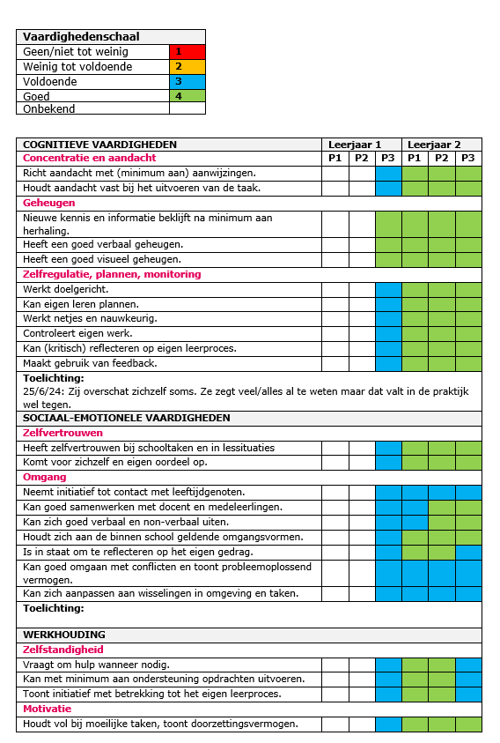
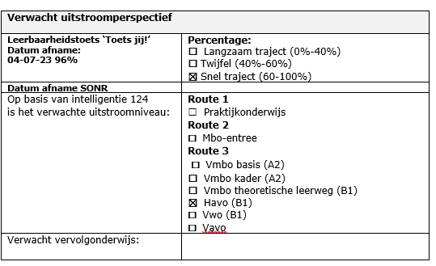
Het doorstroomdossier: - observaties docenten - motivatie - werkhouding

Slide 13
Uitstroomprofielen in relatie tot capaciteiten

Slide 14
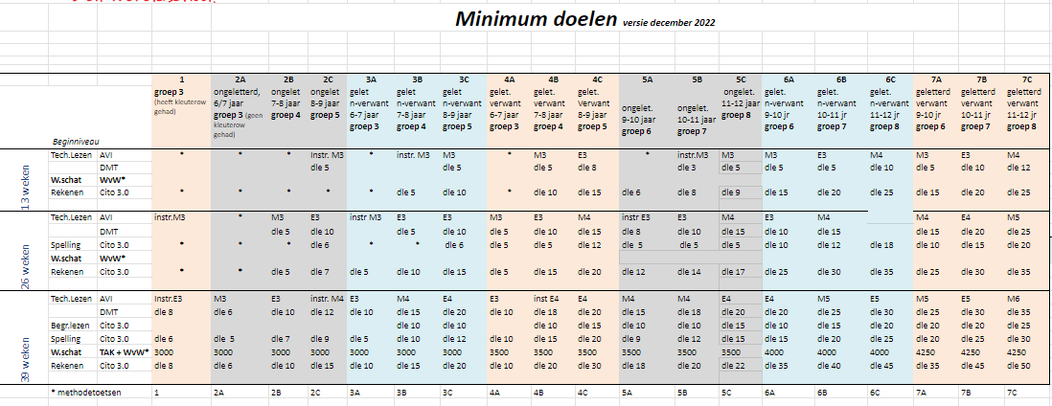
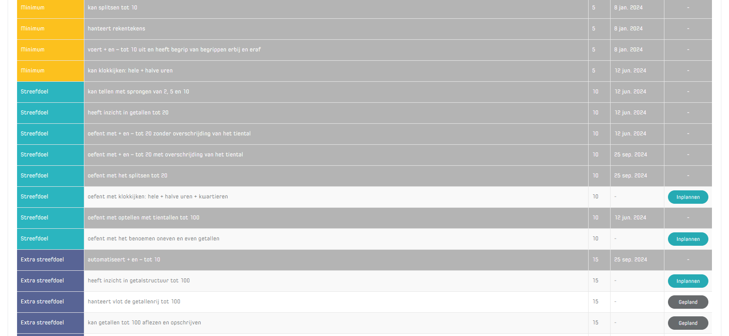
Toetsdoelen Taalscholen 0-40 weken
beschikbaar tot 120 weken
Inhoudsdoelen - LOWAN leerlijnen
per vakgebied (woordenschat, technisch lezen, begrijpend lezen, spelling, rekenen, mondelinge taalvaardigheid)

Slide 15
Individueel Ontwikkelingsperspectief (IOP)
gegevens uit intake (questionnaire)
beginsituatie (starttoetsen)
te volgen leerlijn en verwachte uitstroomniveau
toetsgegevens/ observaties per 13 weken
interventies
gespreksverslagen
sociaal emotionele ontwikkeling
Iedere leerling een IOP op < 4 weken na start. Bij doorstroom is dit ook meteen het OnderwijsKundig Rapport.
Warme overdracht
Schoolkr8 dossier wordt op gestuurd
huidige leerkracht - ontvangende leerkracht (IB is altijd welkom)
3 wendagen voor doorstroom

Slide 16
Speerpunt 2024-2028
Iedere school een coach voor nieuwkomers / meertaligheids-
deskundige
leernetwerk
Welkom op de nieuwe school – zachte landing;
Resultaten monitoren: begeleidingsniveau onderzoeken;
Contactpersoon mentor-docenten i.v.m. ondersteuning
Scholing/professionalisering docententeams;
In de laatste plaats extra lessen, hooguit in de vorm van pre-teaching of huiswerkbegeleiding.
Notes:
En wat doet de coach dan?

Slide 17
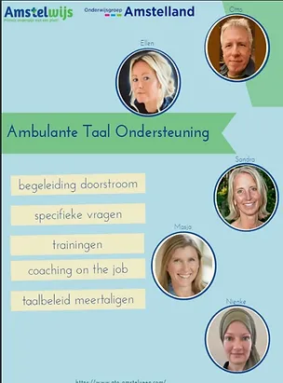
PO
naast een meertaligheidsdeskundige per school
Ambulante Taal Ondersteuners (ATO)
Onderbouw Specialisten Meertaligheid

Slide 18
BEDANKT VOOR JULLIE AANDACHT

Slide 19
Doorstroom/uitstroom schooljaar 2023-2024
Futuris | 25
AICS | 2
Alkwin College | 2
Amstelveen College | 5
HWC | 12
KKC | 10
Thamen | 10
Yuverta vmbo/mavo | 1/1=2
Amsterdam: MLO | 3
Praktijkonderwijs (1x Uithoorn en 1x Atlant) | 2
Speciaal onderwijs (1xAltra ZO en 2x Alfons Laudy) | 3
NOVA ISK | 12
MBO Entree | 1
Verhuisd in NL | 4
Remigratie/MOB | 3/1=4
Totaal | 98

Slide 20
Lessentabel ISK | Instroom | Uitstroom | Route 1
NT2 | 14 | 11 | 16
Drama | 1 | 1 | 0
Engels | 2 | 3 | 0
Rekenen/wiskunde | 4 | 4 | 4
Verzorging | 2 | 0 | 2
Biologie | 0 | 2 | 0
Mens en Maatschappij | 0 | 2 | 0
Techniek | 2 | 2 | 2
Beeldende vorming | 2 | 2 | 2
Muziek | 1 | 1 | 1
Lichamelijke opvoeding | 2 | 2 | 4
Mentorles | 2 | 2 | 2
Totaal | 32 | 32 | 32

Slide 21
Contact
simone.rossing@amsteltaal.nl
m.wolffenbuttel@futuris.nl

